Slide 1

Team 4
School Council Election
& Voting using Metaverse

Slide 2
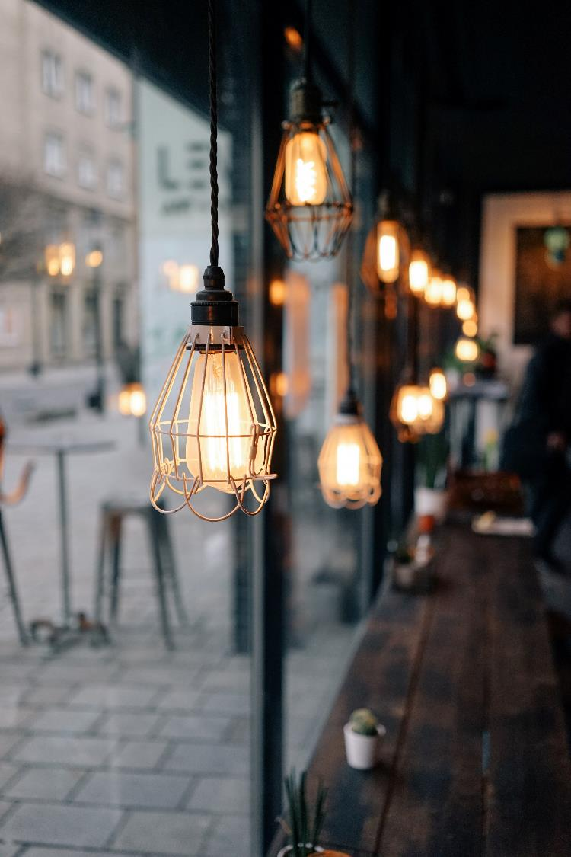
Contents
1
Overview
2
Functions
3
Requirements & Execution
4
Expected Effect

Slide 3
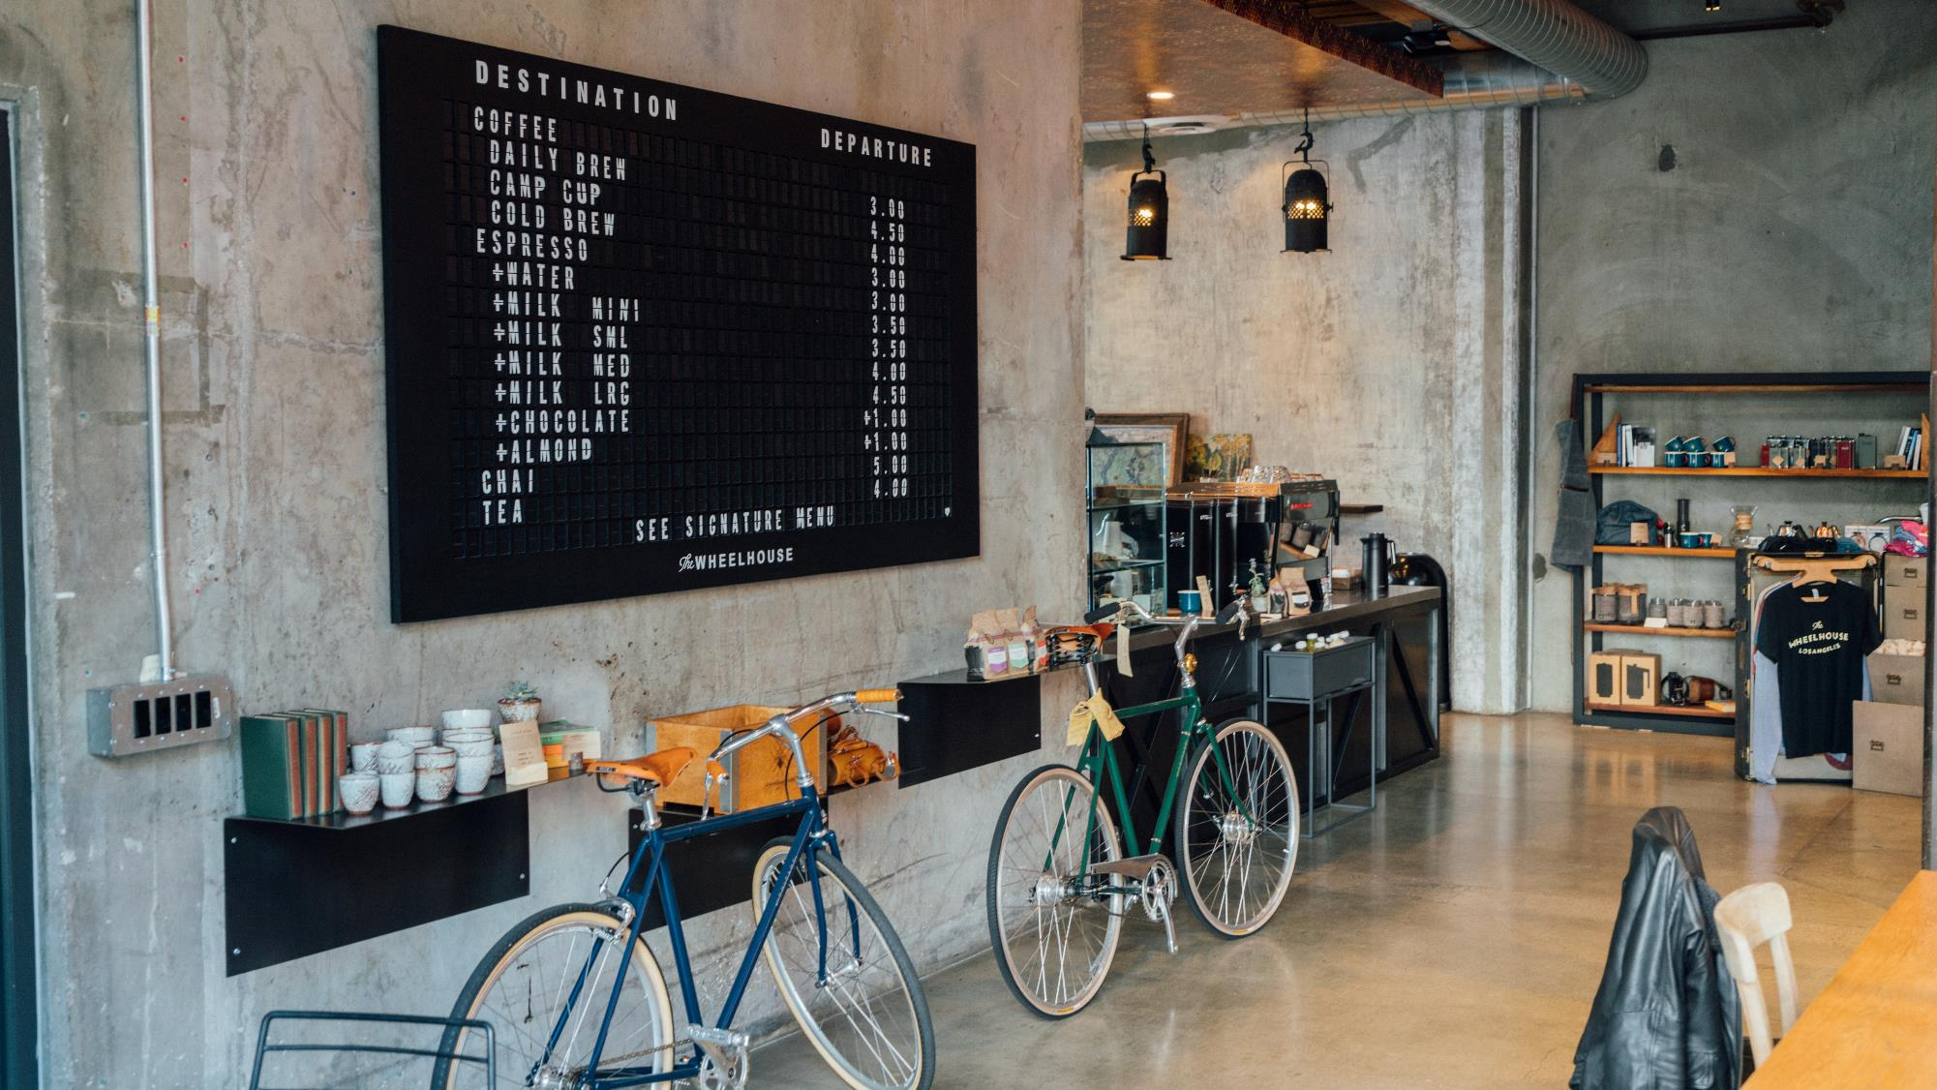
Part 1,
Overview

Slide 4
Part 1,
Overview
51st Election
Nov 30, 2018
52nd Election
Nov 29, 2019
53rd Election
Nov 26, 2020
61%
56%
29%
SKKU Voter turnout rates on a all time low
Fig 1. Turnout for each SKKU student council election

Slide 5
Part 1,
Overview
1
Influence of COVID-19
2
Absence of real-time communication
3
High cost of vote

Slide 6
Part 1,
Overview
1. COVID-19
Dorm | 2019.08 | 2020.08 | 2021.08
Ji-Kwan | 3.53 | 3.29 | ALL
Shin-Kwan 3/3 | 3.57 | 4.08 | ALL
Table 1. Grade requirement for dorm admission from 2019 to 2021
More students are staying in their hometown

Slide 7




Part 1,
Overview
2. Lack of Real-time Communication
Message
Real-time
*Only after winning election
Fig 2. Various methods of contacting the SKKU student council
No real-time communication pre-election

Slide 8
Part 1,
Overview
3. High cost of campaign & vote
Campus | Cost (KRW)
Humanities & Social Sciences | 3,430,000
Natural Science | 2,400,000
Usage | Cost (KRW)
Voting Booth | 440,000
Staff Payment | 5,000,000
Table 2. Cost of campaign for
2016 SKKU student council election
Table 3. Cost of vote for
2018 SKKU student council election
Campaigning and voting costs a lot of money

Slide 9
Part 1,
Overview
001
>>
The COVID-19 Pandemic
Large portion of students are staying at hometown
Infection risk during voting
Limits campaign activities
002
>>
Absence of real-time communication
Lack of communication between candidates and voters
Hard to feedback during debate between candidates
Limitation of election campaign
003
>>
High cost of vote
Quarantine cost
Polls and personnel expenses
Support fund of election campaign

Slide 10
Part 1,
Overview
001
>>
The COVID-19 Pandemic
Large portion of students are staying at hometown
Infection risk during voting
Limits campaign activities
“Untact Election and Voting!”
002
>>
Absence of real-time communication
Lack of communication between candidates and voters
Hard to feedback during debate between candidates
Limitation of election campaign
003
>>
High cost of vote
Quarantine cost
Polls and personnel expenses
Support fund of election campaign

Slide 11

Part 2,
Functions

Slide 12

Part 3,
Requirements &
Execution
Notes:
이제부터 월드 전체를 구성하는 큰 흐름을 간략히 소개하고, 각 모듈별로 개발된 내용이 SRS 및 SDS 대비 특이사항이 있었는지에 대하여 발표하겠습니다.

Slide 13
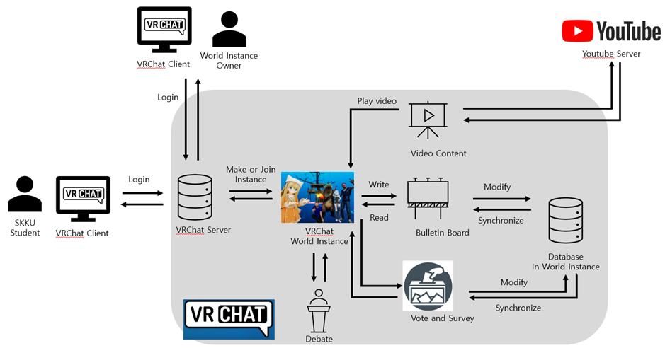
Part 3,
Overall Structure
Notes:
다음은 프로젝트가 반영된 월드 전체의 구조를 나타낸 그림입니다. world instance owner 혹은 wolrd user들이 VRCHAT server를 로그인 한 뒤 프로젝트 월드 인스턴스에 접근하게 됩니다. 프로젝트 월드에는 크게 4가지의 의미 단위로 묶여 기능을 수행하는 모듈들이 포함되어 있습니다.
각 모듈들은,
Video content 및 사진 전시를 관람할 수 있는 Visual Exhibition 모듈,
후보자와 참여자 간 토론하는 장소 및 관련 기능을 제공하는 Debate 모듈,
자유게시판과 질의응답 게시판, 공지사항을 통해 기록된 내용을 확인 하고 등록할 수 있는 Board 모듈,
지지하는 후보자를 투표하는 과정이 담긴 Vote & Survey 모듈로 구성되어 있습니다.

Slide 14



Part 3,
Visual Exhibition - Requirements
Video Content
2D Content
3D Content
Notes:
우선 Visual Exhibition module 입니다. 해당 모듈은 비디오, 2D, 3D 전시를 하도록 계획되었습니다.

Slide 15
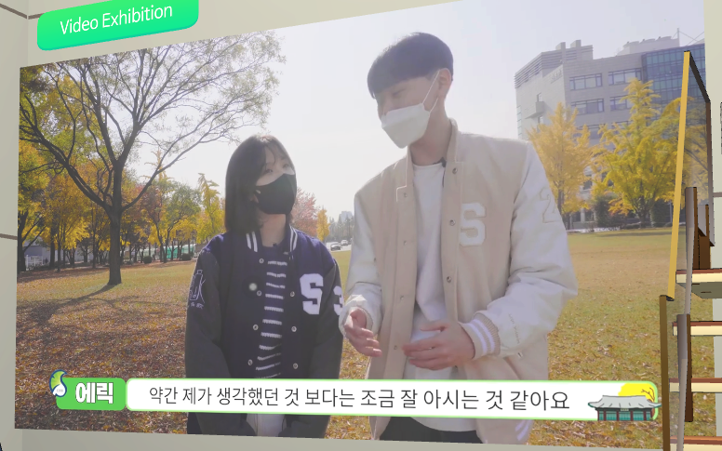
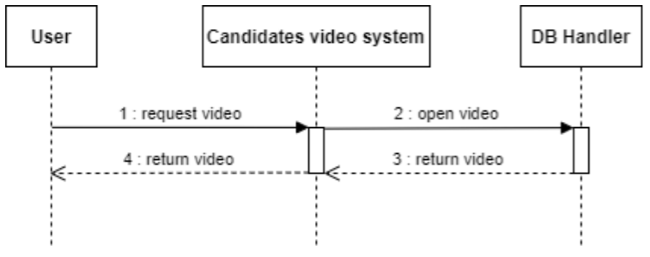
Part 3,
Visual Exhibition - Execution
Video Content
Notes:
이전의 소개에서처럼과 같이 비디오 모듈의 정상적인 재생을 성공적으로 확인할 수 있었습니다.

Slide 16
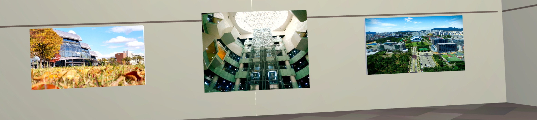
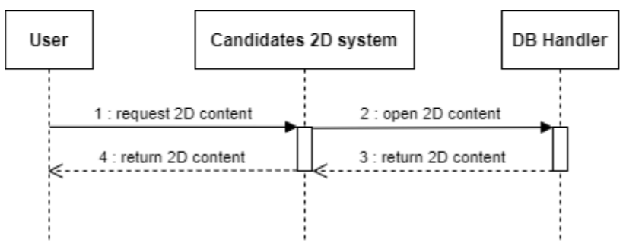
Part 3,
Visual Exhibition - Execution
2D Content
Notes:
2D 컨텐츠 또한 정상적인 디스플레이를 확인할 수 있었으며,

Slide 17
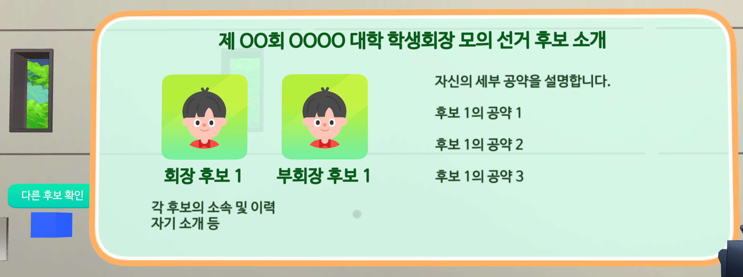
Part 3,
Visual Exhibition - Execution
2D Content
Notes:
명세서에는 다루지 않은 입후보들의 공약들과, 입후보들의 정보를 확인할 수 있는 2D content 또한 추가하였습니다.
해당 모듈 추가사항의 경우 파란색 박스를 클릭하게 되면 다른 입후보의 공약 및 정보를 확인할 수 있게끔 화면이 변경되어 이전의 static 전시와의 차별성을 지닙니다.

Slide 18
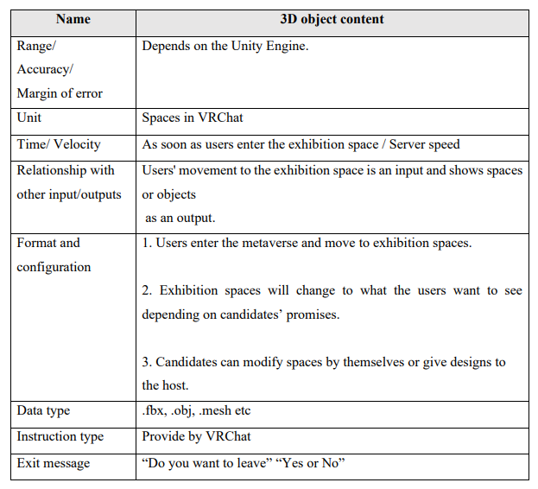
Part 3,
Visual Exhibition - Execution
Requirements | Execution
Video Content | O
2D Object | O
3D Object | X
Notes:
요구사항 명세서 및 디자인 명세서에는 Video와 2D Content 와 3D Content에 대한 언급 및 명시가 되어 있는 것에 반해 제출한 월드 상에서는 3D Content를 통한 전시 예제가 포함되어 있지 않은 것을 확인 할 수 있습니다. 시연할 공간을 커스텀하게 똑같이 디자인하기가 힘들었고, 이 과정이 기능이기보다 디자인에 가깝다고 생각하였으며 아쉽게도 결과적으로 월드 안에 담아내지 못했습니다.

Slide 19



Part 3,
Debate - Requirements
White Board
Timer
Request
Notes:
다음은 Debate module 입니다.
해당 모듈에는 white board의 interface에 관한 서브모듈,
토론 과정마다의 섹션을 제어하기 위해 timer가 수행해야 하는 서브모듈,
발언권을 얻고자 request를 요청하며 반영된 결과를 출력해 주는 서브모듈이 존재합니다.

Slide 20
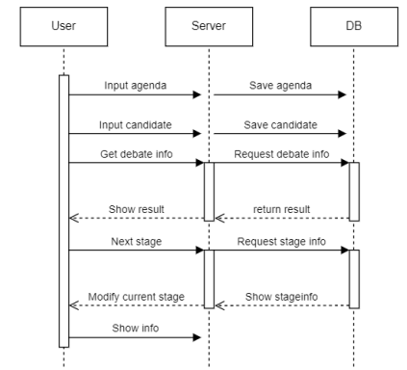
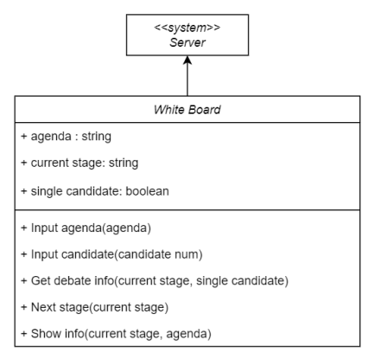
Part 3,
Debate
White Board
Notes:
White Board 의 경우 Agenda 와 해당 토론에 대한 정보를 받고 표시하는 기능이 성공적으로 구현되었으며

Slide 21
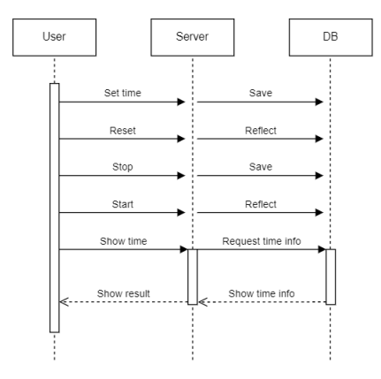
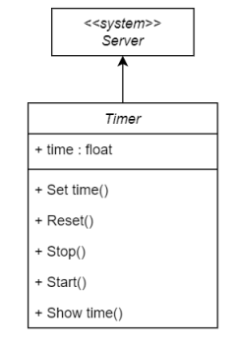
Part 3,
Debate
Timer
Notes:
이에 따른 타이머 또한 구현되었습니다.

Slide 22


Part 3,
Debate
Notes:
또한 요구사항 명세서에 작성하지 않은 보드와 타이머 모듈간에 인터랙션을 추가하여 템플릿을 통하여 아젠다와 타이머를 모두 업데이트하도록 만들었습니다.

Slide 23
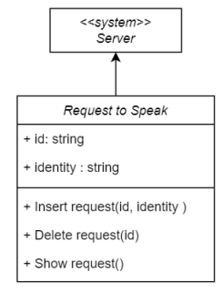
Part 3,
Debate
Request
Notes:
마지막으로 발언권 request를 위한 오브젝트 2기를 배치하여 학생, 또는 토론하는 당사자가 발언권을 요청할 수 있도록 하였습니다.

Slide 24
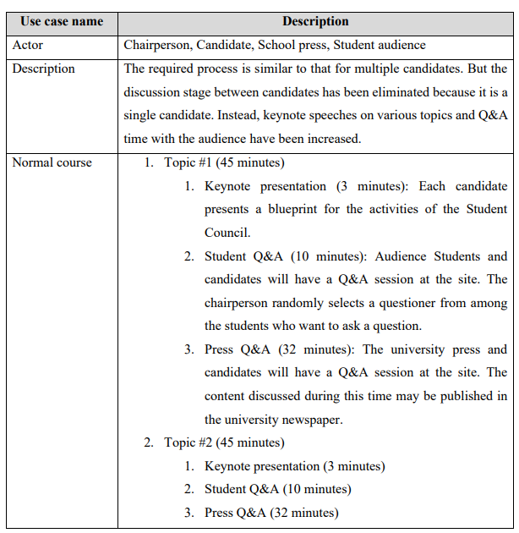
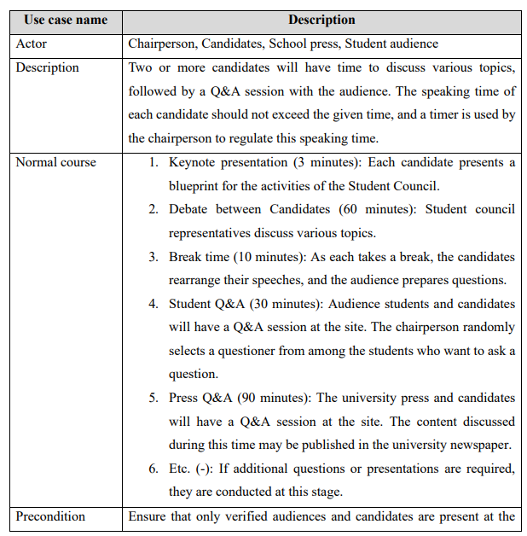
Part 3,
Debate
Notes:
위 사진들은 debate module과 관련하여 요구사항 명세서를 통해 언급된, use case example 중 일부를 나타낸 것입니다. 월드 내에 구현되어 반영된 최종 결과물 debate 모듈도 해당 use case example들 처럼 candidate가 단수 일때와 복수일 때의 경우들을 나누어 상황을 처리할 수 있게끔 설계가 되었습니다.

Slide 25
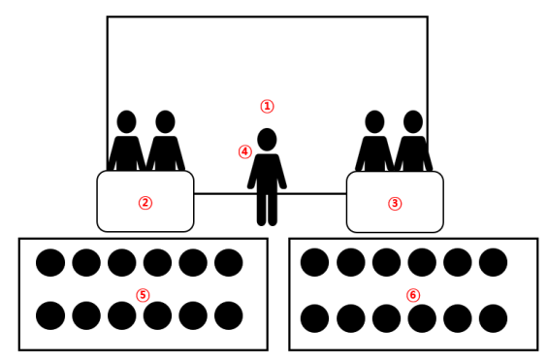
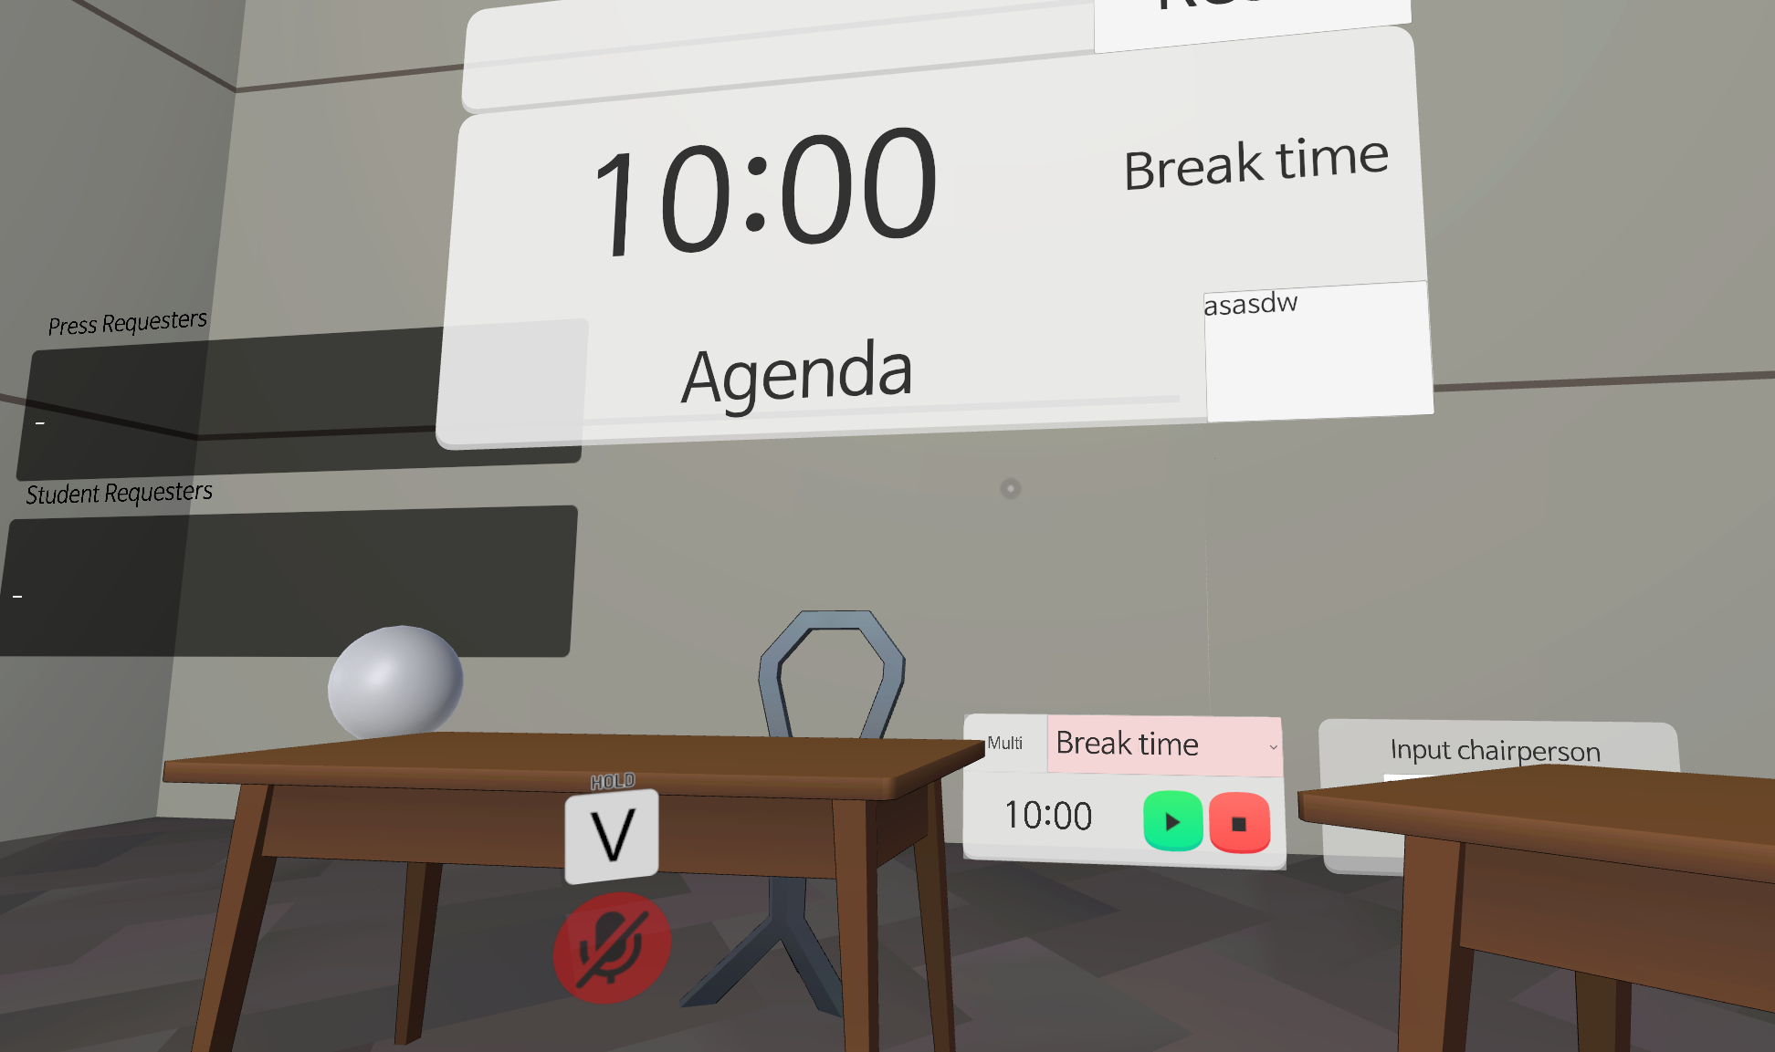
Part 3,
Debate
Notes:
이처럼 서브모듈들은 전부, 작성한 디자인 명세서의 class 및 sequence diagram 에 기술되어 있는 내용을 충족하여 반영되었습니다.

Slide 26



Part 3,
Board
Notice Board
Q&A Board
Free Board
Notes:
다음은 보드 모듈입니다.
Notice board와 Free 보드의 경우 권한의 유무, Q&A 보드의 경우 댓글 정도의 차이가 있기 때문에 한번에 설명하도록 하겠습니다.

Slide 27
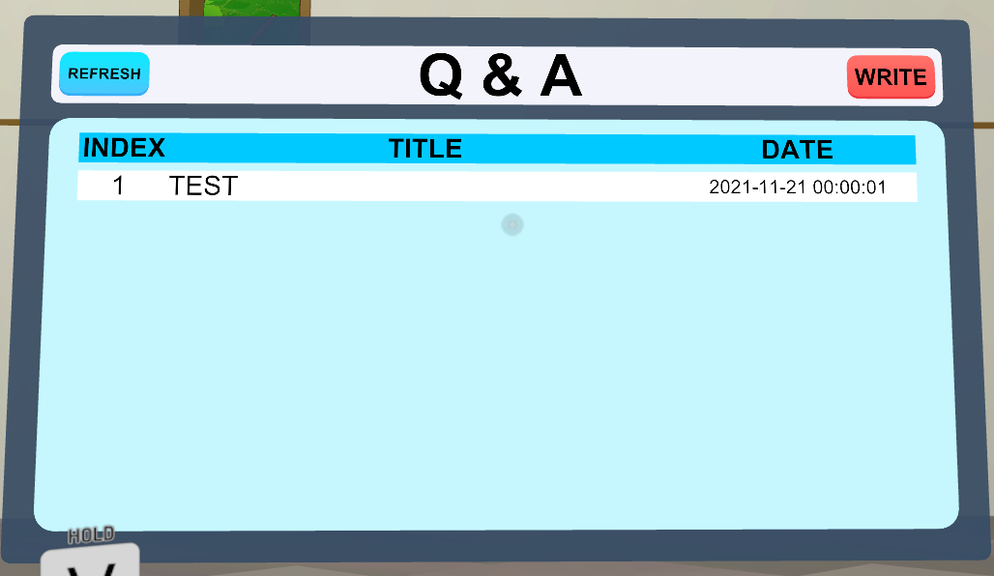
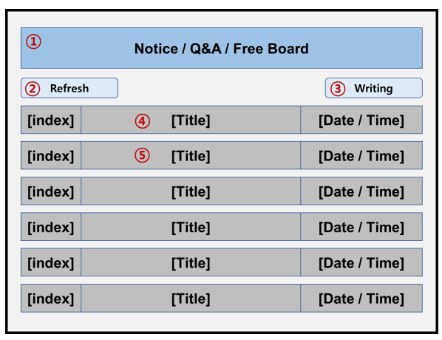
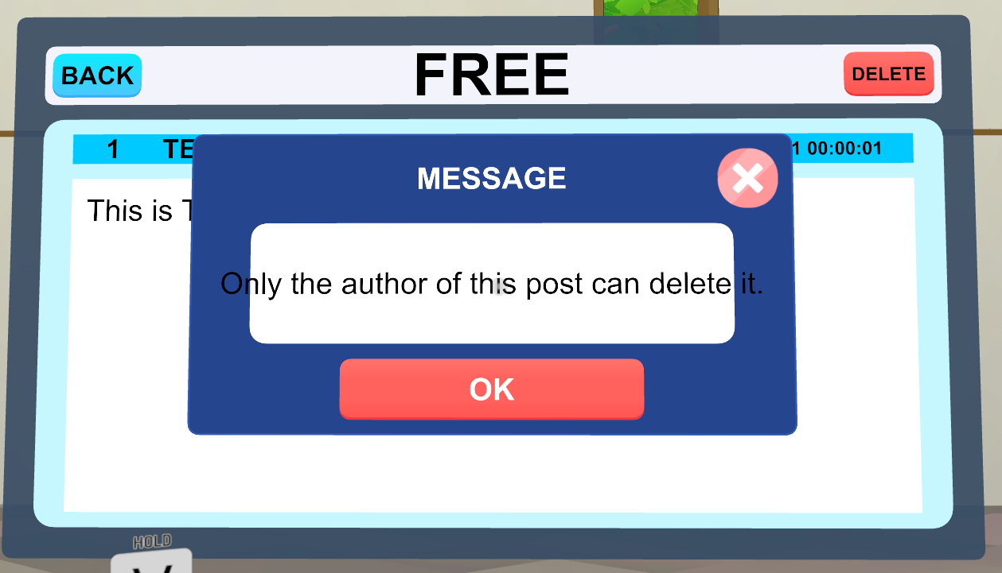
Part 3,
Board
Notes:
보고 계시는 사진들은 Board module을 구성하는 서브모듈 중 자유게시판과 질문게시판의 기능 이 담긴 화면입니다.

Slide 28
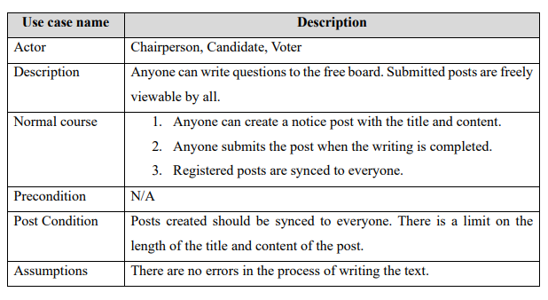
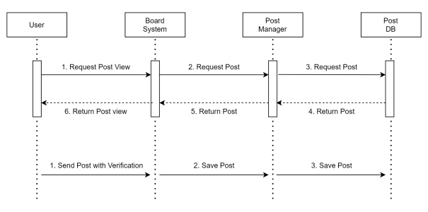
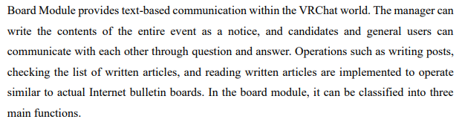
Part 3,
Board - Requirements
Notes:
마찬가지로 Board module에 관해 명세서에 언급된 요구사항 및 디자인 내용 중 일부를 발췌한 것들이며 대부분의 경우 문서 상 명세화 된 내용과 일치하게 개발이 완료되었습니다.

Slide 29
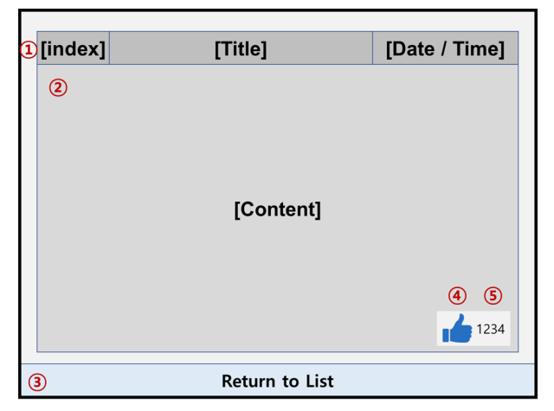
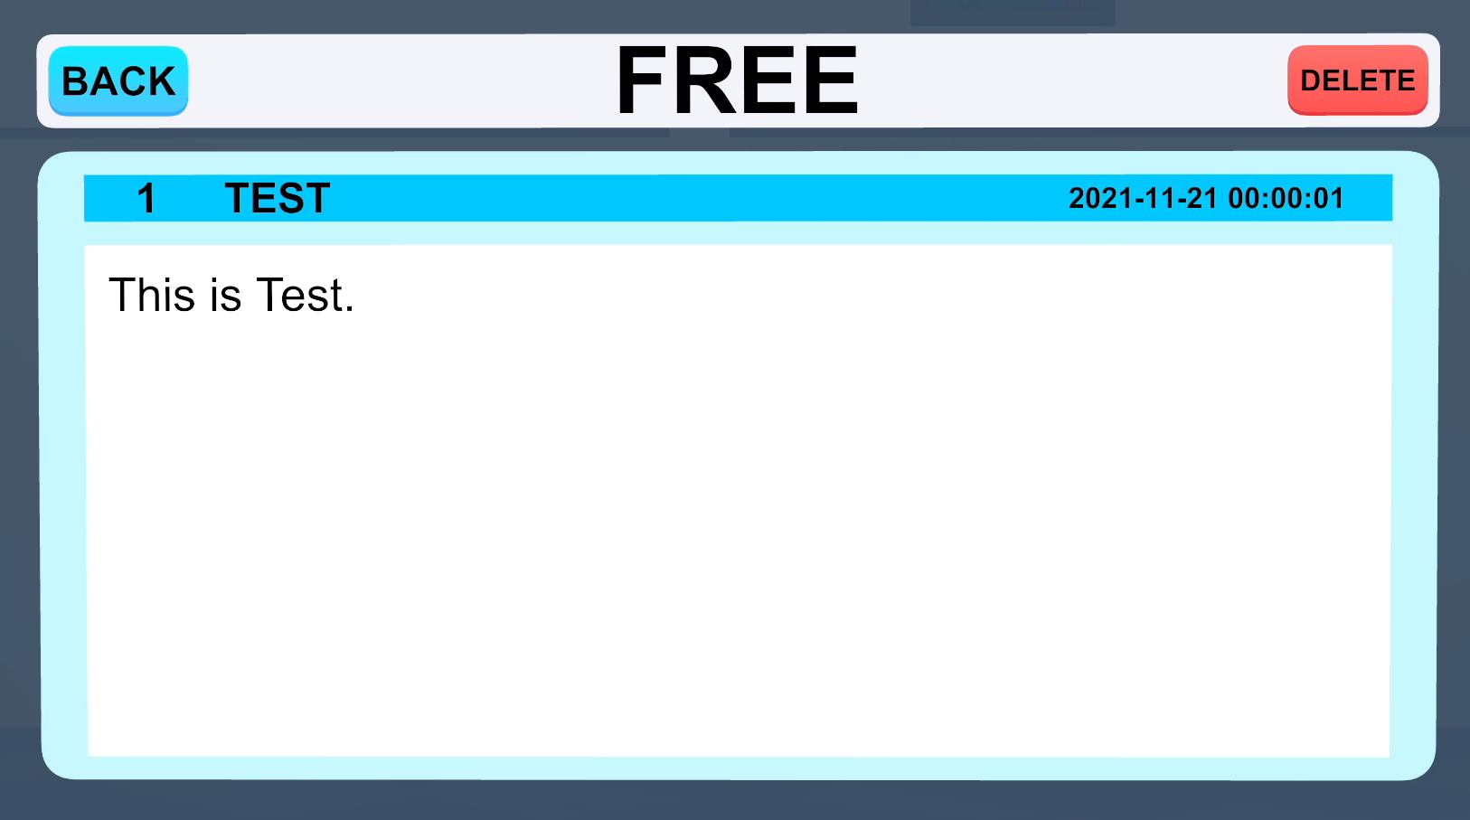
Part 3,
Board - Execution
Notes:
한편, 이 슬라이드에서는 board 모듈 구현 상에 있어 가졌던 한계와 관련된 내용을 보여줍니다. 왼쪽은 SRS에서의 그림이며 자유게시판의 메뉴화면 중 좋아요 기능이 포함되어 있음을 나타내지만 오른쪽 월드 상에 구현된 기능에는 좋아요 기능은 포함되지 않았습니다.
해당 문제점은 우동 내에서 스트링 배열 변수는 동기화를 지원하지 않는다는 점으로부터 발생합니다.
현재로서는 VRC SDK 공식으로 string[] sync에 대한 이슈를 인지하고 있는 상태로, 현재는 로컬에 한정적으로 기능이 동작하고 있으나, 추후 해당 이슈가 해결된다면 처음 의도한 대로 좋아요 기능이 추가된 게시판이 동작할 것으로 예상됩니다.
또는 별도 외부의 데이터베이스와 VRC이 상호작용을 지원하게 된다면 더욱 안정적이고 확실한 게시판을 구현할 수 있을 것으로 예상됩니다.

Slide 30


Part 3,
Vote & Survey
Voting Process
Management
Vote
Notes:
마지막으로 vote and survey 모듈입니다.
해당 모듈은 투표를 생성하는 process management 모듈과 투표를 진행하는 vote 모듈로 구성됩니다.

Slide 31
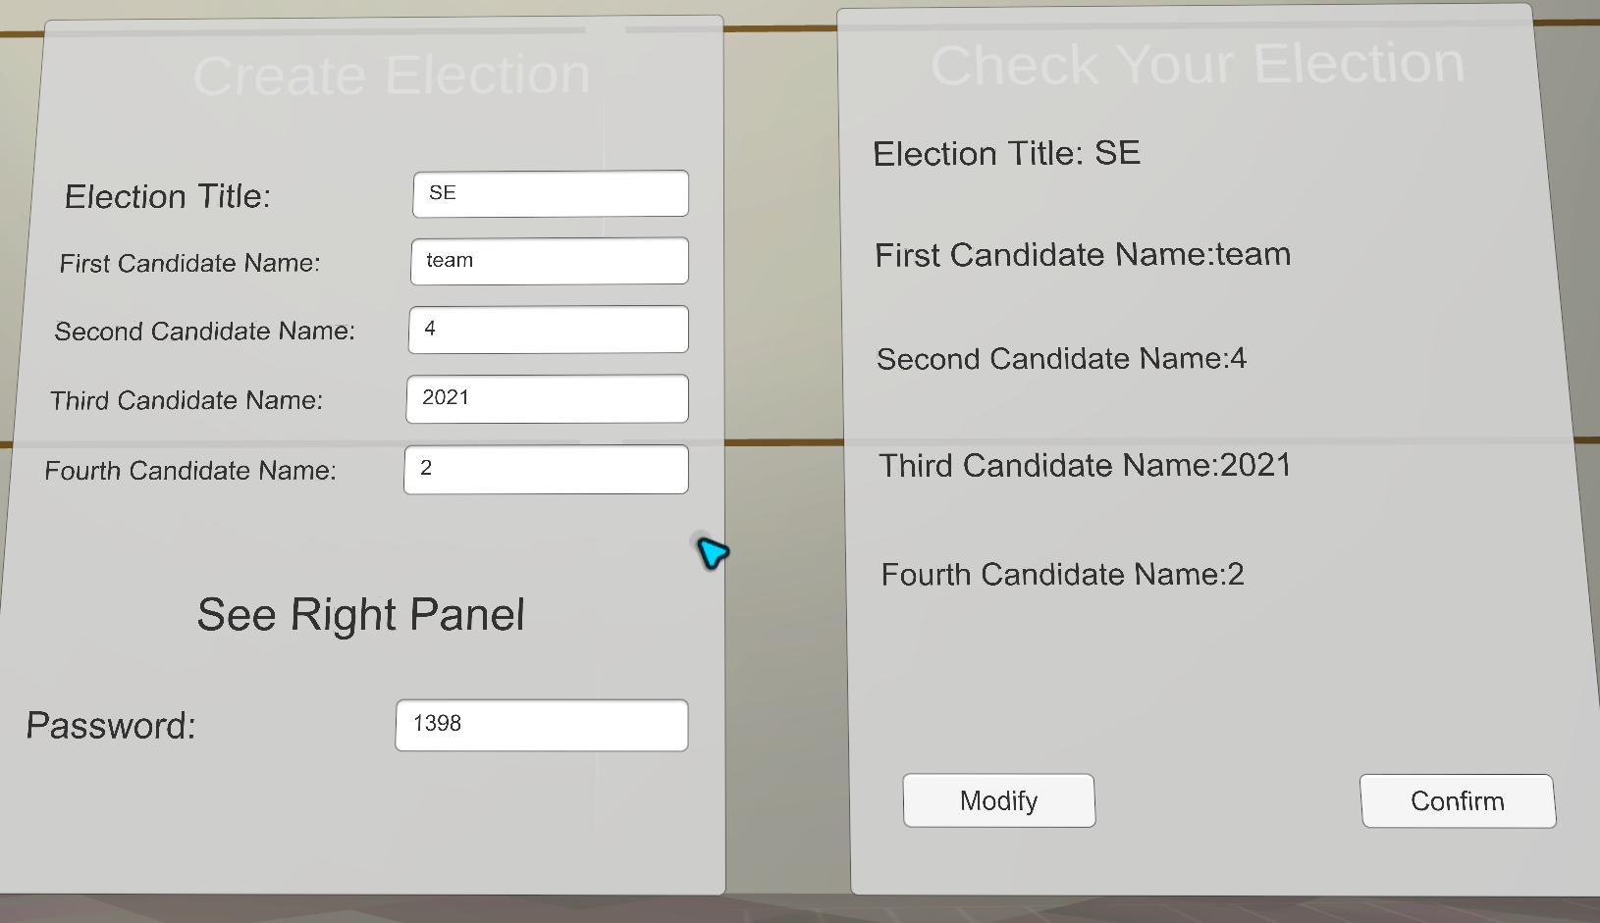
Part 3,
Vote & Survey
Voting Process
Management
Notes:
Voting process management를 수행하는 서브모듈 화면입니다.

Slide 32
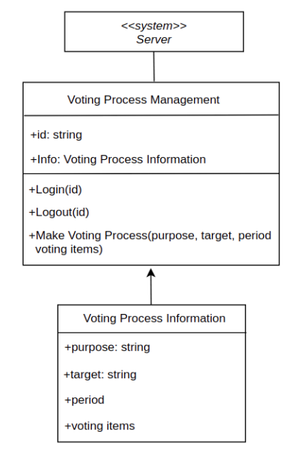
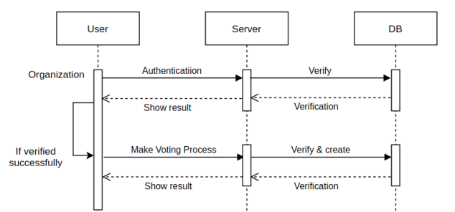
Part 3,
Vote & Survey
Voting Process
Management
Notes:
SRS에 담긴 use case exampl과 SDS에 담긴 class 및 sequence diagram에 언급된 내용대로 프로세스가 수행되는 전체적인 흐름은 일치하게 동작됨을 확인하였습니다

Slide 33
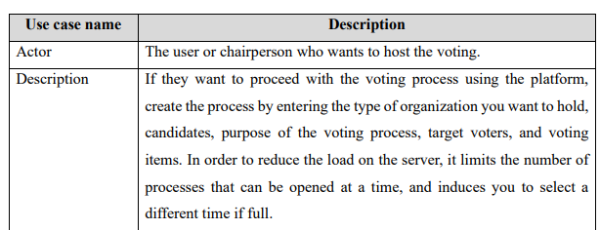
Part 3,
Vote & Survey
Voting Process
Management
Notes:
target voters 등과 같은 내용을 입력받는다고 하였으나 투표 이름과 target voter 부분이 겹친다고 판단하여 생략하였고, 대상자 설정은 미리 협약된 아이디를 사용하는 방식으로 수정하였습니다.
다만, 프로세스 유효기간이 설정되도록 하여 투표 시간을 유한하게 설정되도록 SRS에 언급되었으나,
구현 간 오브젝트가 자의적으로 얼마나 시간이 지났는지를 체크할 수 없어서 구현이 불가능했던 한계점이 존재합니다.

Slide 34
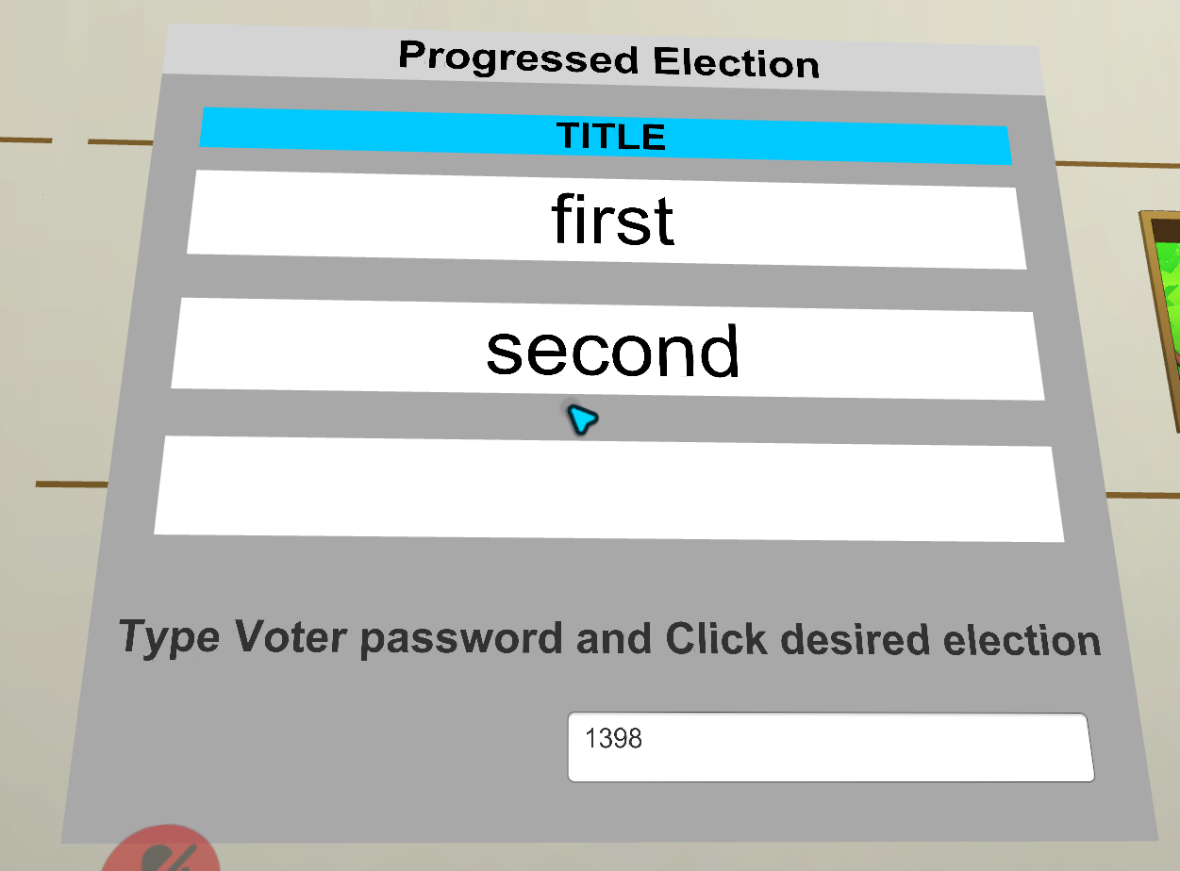
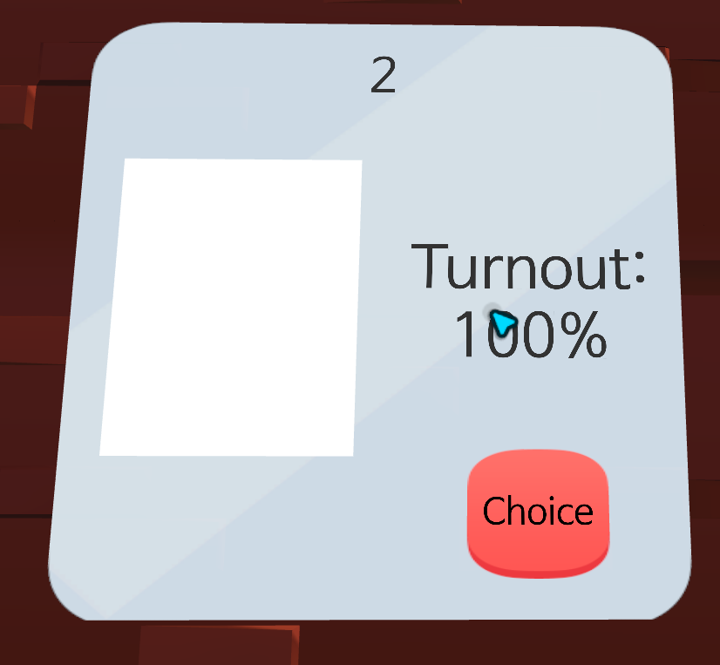
Part 3,
Vote & Survey
Vote
Notes:
다음으로는, voting 서브모듈을 구성하는 내용으로
투표 공간으로 이동하기 전 투표하고자 하는 투표주제 및 유효성 검증하는 화면과
해당하는 투표공간에서 투표를 진행 하는 모듈입니다.

Slide 35
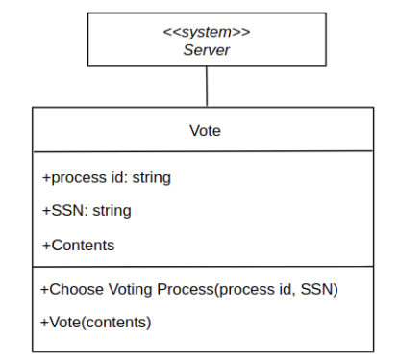
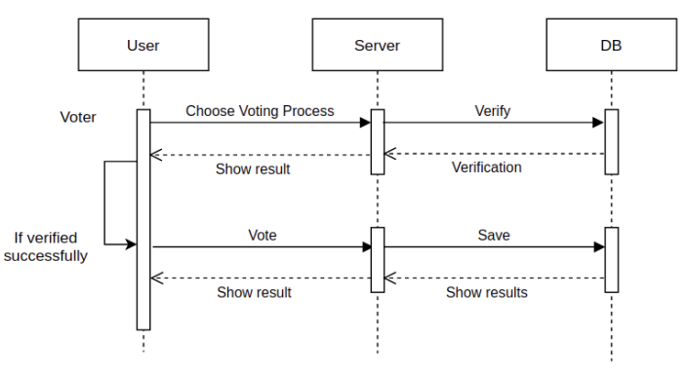
Part 3,
Vote & Survey
Vote
Notes:
이전과 마찬가지로 SRS에 담긴 use case example과 SDS에 담긴 class 및 sequence diagram에 언급된 내용대로 프로세스가 수행되는 전체적인 흐름은 일치하게 동작됨을 확인하였습니다

Slide 36
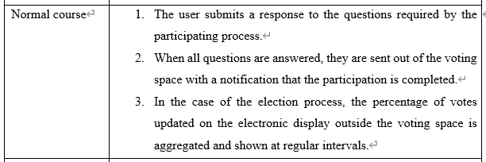
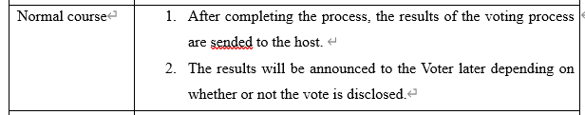
Part 3,
Vote & Survey
Vote
Notes:
SRS 문서 상에서 모든 question 들이 응답이 되면 투표 공간을 벗어난다고 하였으나 월드 상 구현된 바에 따르면 한 투표 프로세스에 대해서 출마한 후보자들 중 한명을 뽑는 단일 question으로 수정한 사항이 있습니다.
또한 특정 시간 간격으로 투표 진행율을 확인하고자 하는 요구사항은 앞서 Voting process management 파트에서 말씀드린 한계점으로 인하여 구현이 불가능하였습니다. 다만 이러한 한계점을 완화하고자 투표 프로세스 진행율은 투표 공간 안에서나마 확인할 수 있게끔 프로젝트 상에 반영하였습니다.

Slide 37

Part 4,
Expected
Effect
Notes:
전체적인 오버뷰와 각 모듈의 SRS, SDS 대비 특이사항을 말씀드렸습니다.
그러면 이제 해당 메타버스를 통한 기대효과에 대해 설명드리겠습니다.

Slide 38


Part 4,
Expected Effect
Un-tact
Traditional
Posters
Discussion & Survey
Debate, Q&A
Provide more direct methods of communication
Notes:
저희 팀에서 개발한 메타버스를 통하여 가지는 기대효과로는
텍스트, 이미지, 동영상 형식 뿐만이 아닌 학생들간 그리고 후보들과 직접 이야기할 수 있는 월드를 구축하고,

Slide 39
Part 4,
Expected Effect
Head to
physical space
Receive ballot &
wait for booth
Wait in line
Authenticate
Vote
Traditional Vote
Un-tact Vote
Less time & resource wasted
Notes:
주최자 입장에서는 투표장을 구축하고, 유지하는 시간과 비용을 절감하고
학생 입장에서는 투표장에 직접 가야하는 시간과 비용을 절감하는 것입니다.

Slide 40



Part 4,
Expected Effect
Increase Turnout
Better accessibility
Faster vote
Simple certification
Better Communication
Interaction between candidates and voters
Real-time communication
Policy proposal by voters
Less Cost
Less vote cost
Less campaign cost
No quarantine cost
Notes:
이러하여 소통 독려, 투표율 증진, 비용 감소의 목적을 기대효과로 가지는 메타버스를 구축할 수 있었습니다.

Slide 41

Thank You
Notes:
이상으로 메타버스에서의 학생회 선거 및 투표 프로젝트에 대한 발표를 마치겠습니다.
더욱 자세한 내용은 저희 팀 Github에서 소스 코드와 월드, 제안서, SRS, SDS 를 통하여 확인하실 수 있습니다.

